Slide 1
TrainUP
Online Meeting
Lesson 01 – Simple Present

Slide 2
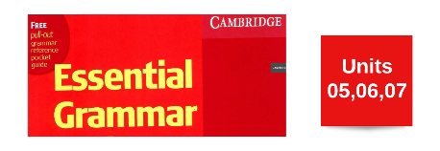
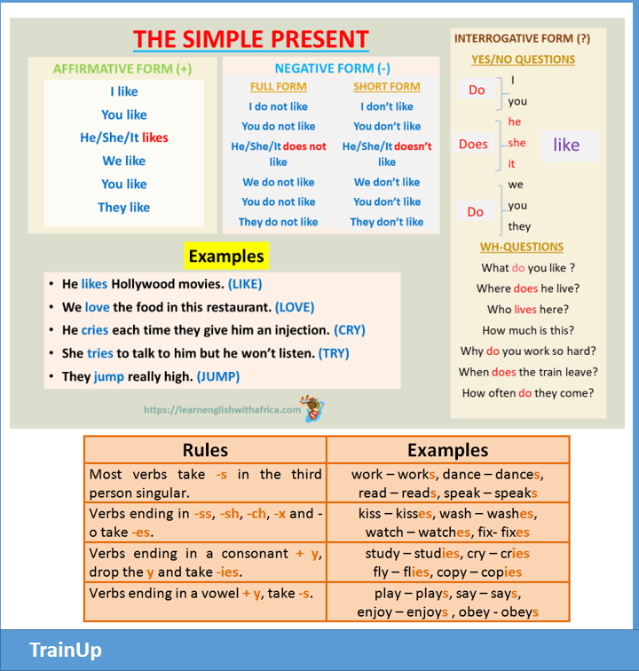
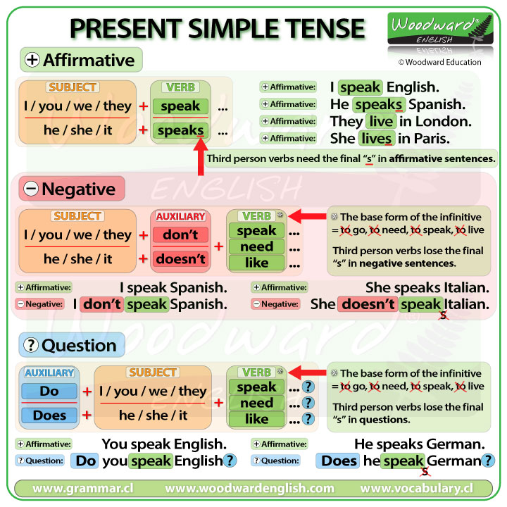
1 – Resumo gramatical

Slide 3

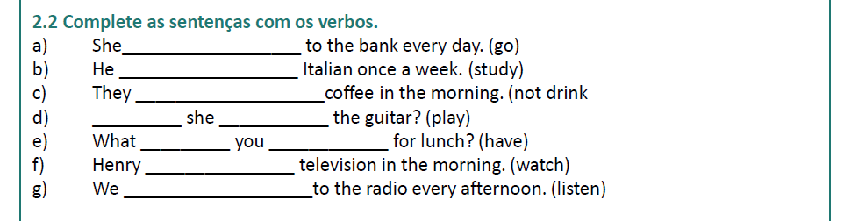
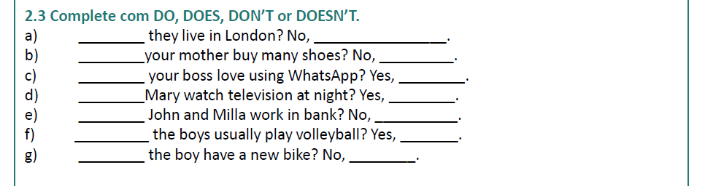

goes
studies
don´t drink
Does
play
do
have
watches
listen
Do
they don´t.
Does
she doesn´t.
Does
he does.
Does
she does.
Do
they don´t.
Do
they do
Does
he doesn´t.

Slide 4
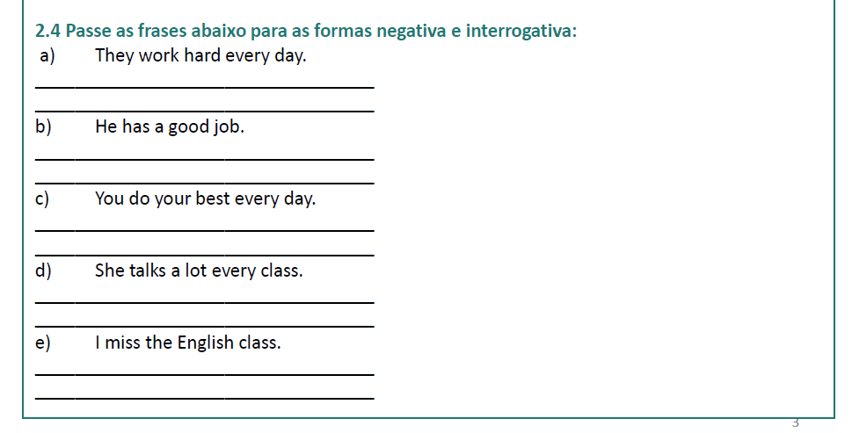




They don´t work hard every day.
Do they work hard every day?
He does not have a good job.
Does he have a good job?
You don´t do your best every day.
Do you do your best every day?
She doesn´t talk a lot every class?
Does she talk a lot every class?
I don´t miss the English class.
Do I miss the English class?

Slide 5

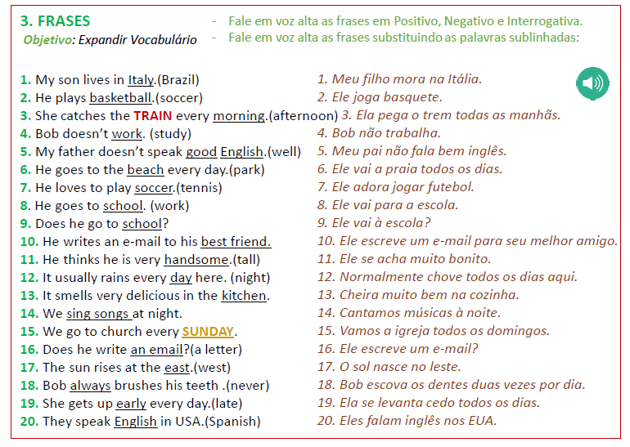


3 - Frases

Slide 6

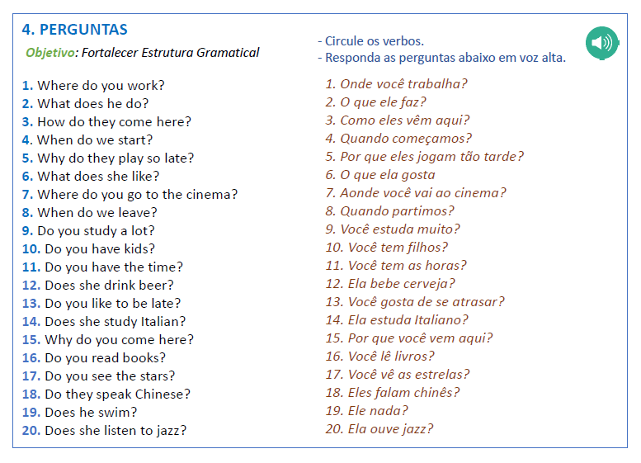

4 - perguntas

Slide 7
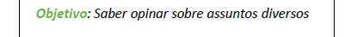
5 - fluência
ADOLESCENCE
1) What comes to mind when you hear the word ‘adolescence’? O que vem à mente quando você ouve a palavra “adolescência”?
2) What is adolescence? O que é adolescência?
3) What happens during adolescence? O que acontece durante a adolescência?
4) Is adolescence generally regarded as a good or happy time? A adolescência é geralmente considerada um momento bom ou feliz?
5) What problems did you have in your adolescence? Que problemas você teve na adolescência?
6) Did you worry about whether or not other people liked you? Você se preocupou se as outras pessoas gostavam ou não de você?
7) Did you rebel against your parents or teachers? Você se rebelou contra seus pais ou professores?
8) When did you begin to feel like you were an adult? Quando você começou a se sentir adulto?
9) Are there any ceremonies or celebrations in your country to mark the entrance into adulthood? Existem cerimônias ou celebrações em seu país para marcar a entrada na vida adulta?
10) What worries and fears did you have as an adolescent? Que preocupações e medos você teve quando adolescente?

Slide 8
5 - fluência
ADVERTISING
1) Is advertising a good or bad thing? A publicidade é uma coisa boa ou ruim?
2) What factors are essential in making a good advertisement? Que fatores são essenciais para fazer uma boa propaganda?
3) Do pop-up ads on the Internet bother you? Os anúncios pop-up na Internet incomodam você?
4) Would you like to work in advertising? Você gostaria de trabalhar em publicidade?
5) Do you think you are easily persuaded to buy things after seeing or hearing an ad? Você acha que é facilmente persuadido a comprar coisas depois de ver ou ouvir um anúncio?
6) Do you agree with an advertising ban on cigarettes? Você concorda com a proibição de publicidade de cigarros?
7) What regulations should be applied to adverts to protect consumers? Que regulamentos devem ser aplicados aos anúncios para proteger os consumidores?
8) What would the world be like without advertising? Como seria o mundo sem publicidade?
9) Have you ever been angry about an advert? Você já ficou com raiva de um anúncio?
10) Which companies produce the best ads? Quais empresas produzem os melhores anúncios?

Slide 9



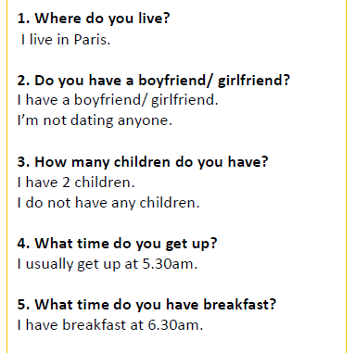
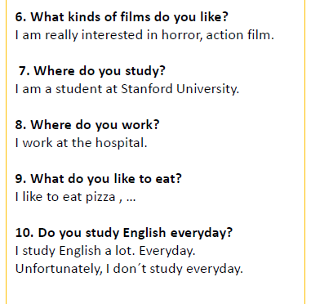
7 – short dialogue

Slide 10
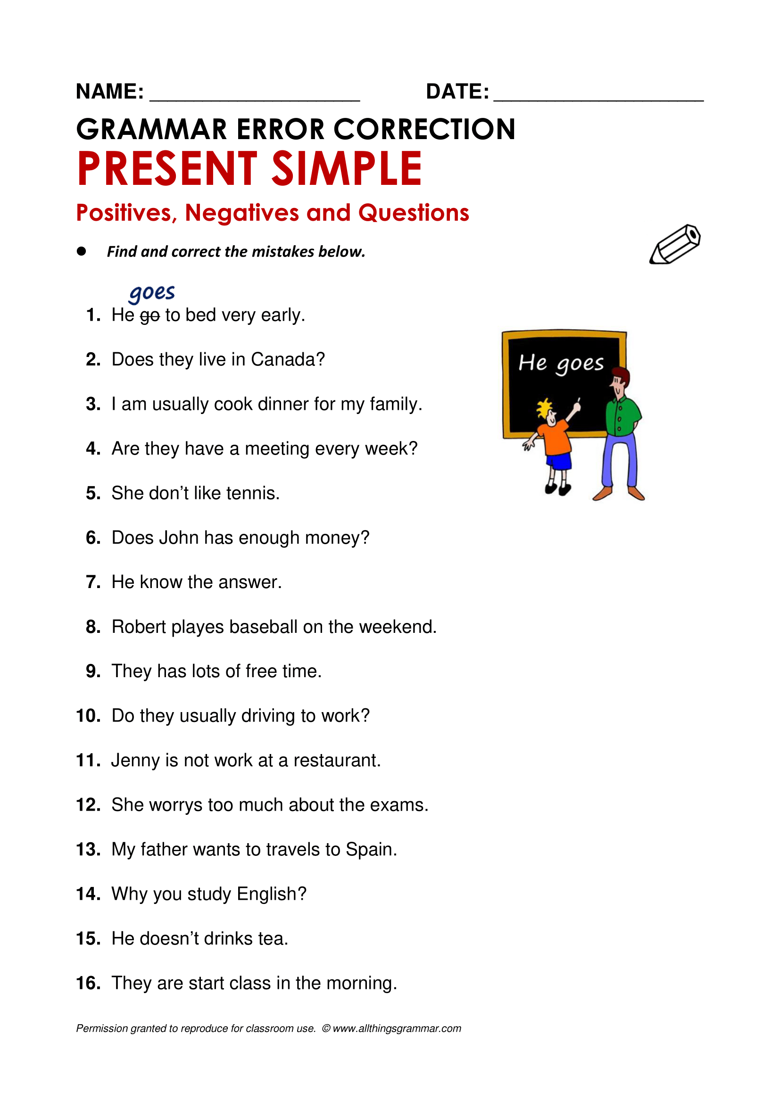
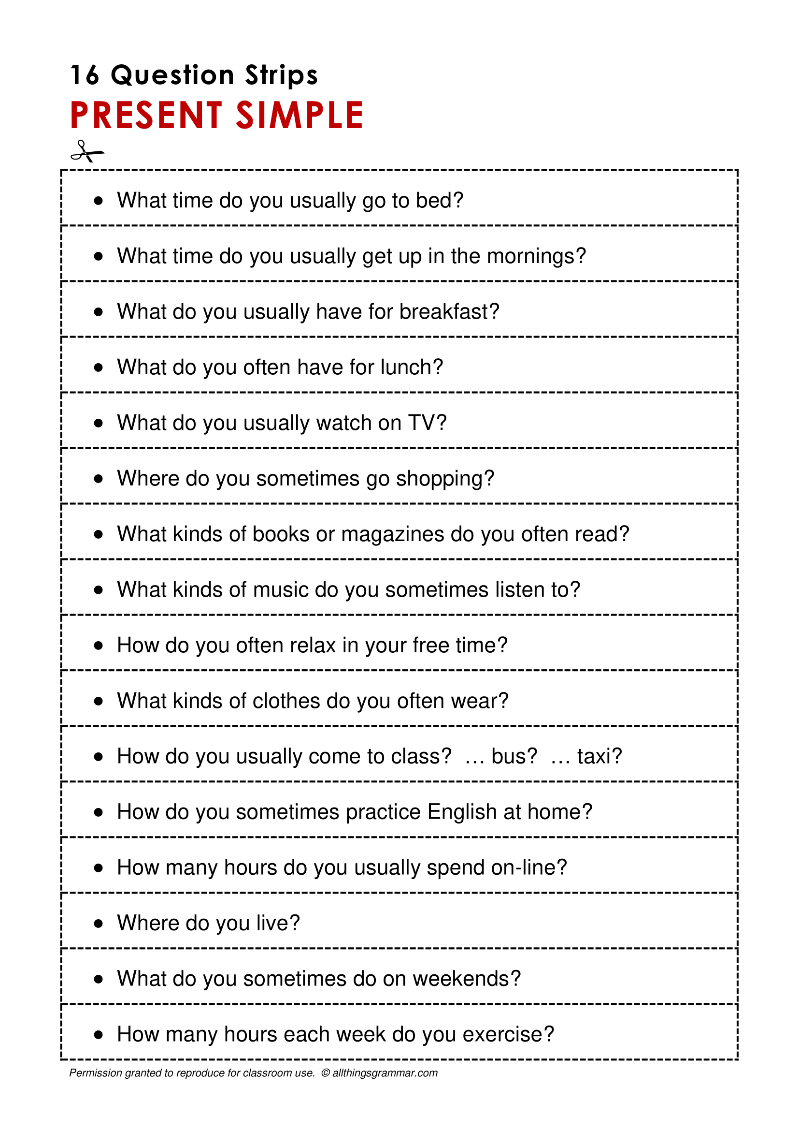

Slide 11
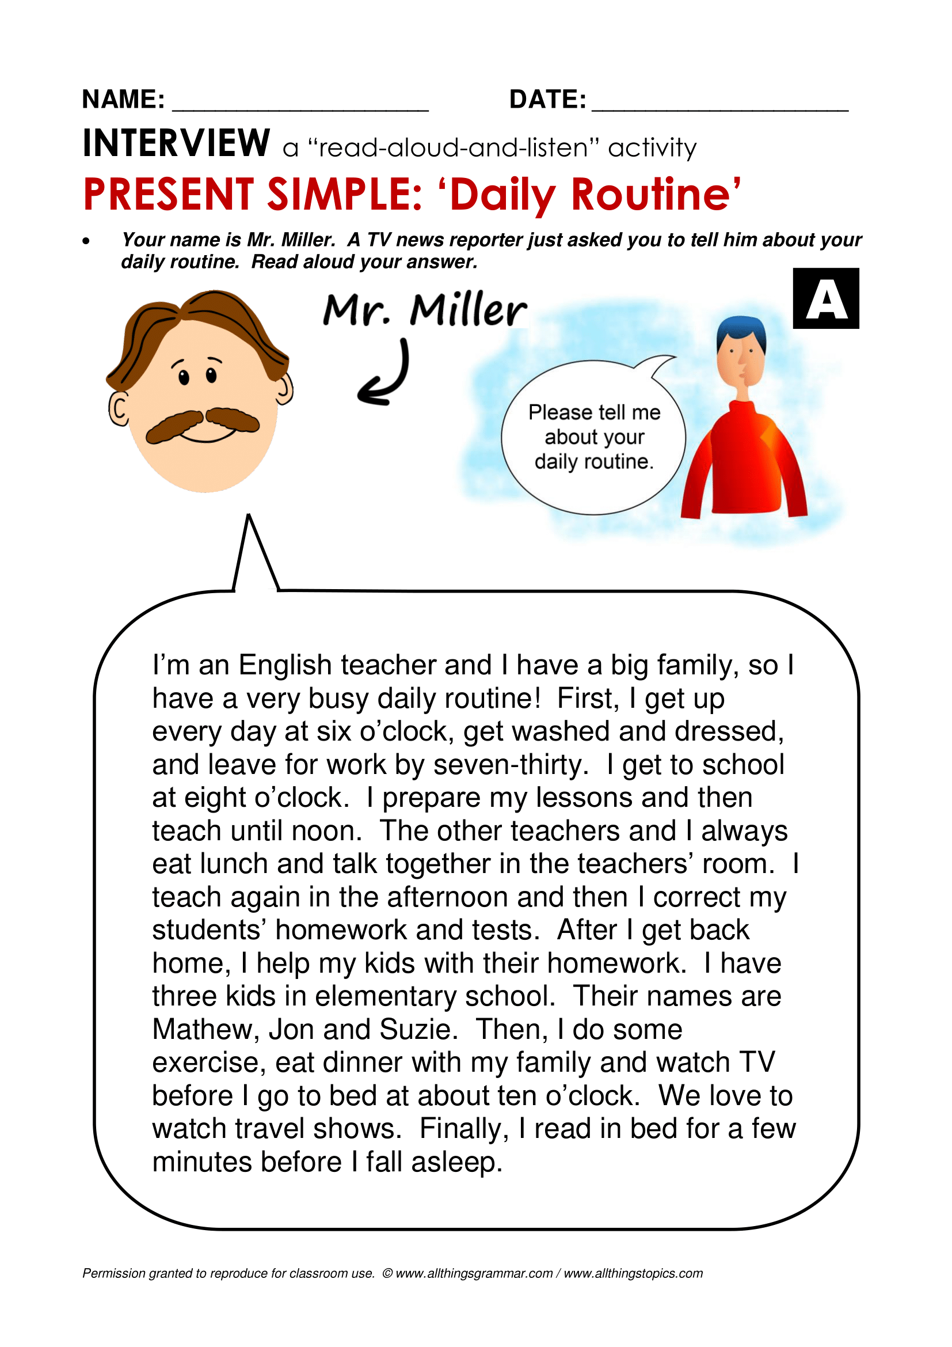
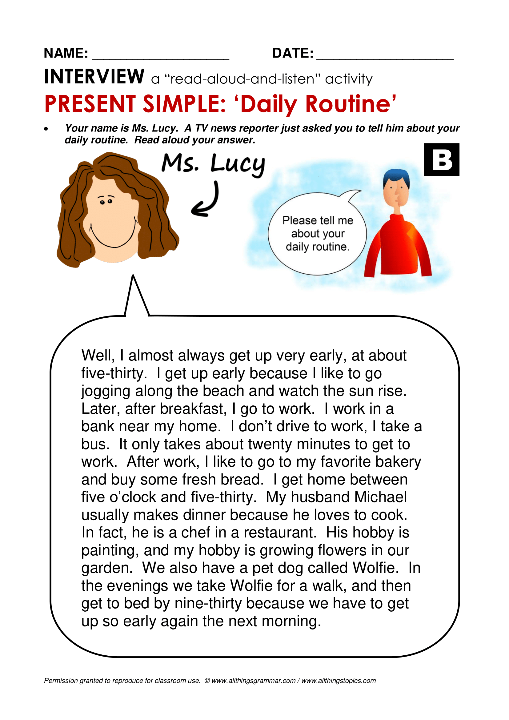

Slide 12


TrainUP
Online Meeting
Lesson 01 – Simple Present

